Slide 1
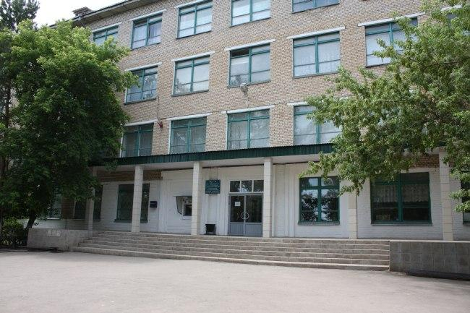

Министерство сельского хозяйства Российской Федерации
Адамовский сельскохозяйственный техникум - филиал
Федерального государственного бюджетного образовательного учреждения
Высшего профессионального образования
«Оренбургский государственный аграрный университет»
ДЕНЬ ФИЛИАЛА
В АДАМОВСКОМ СЕЛЬСКОХОЗЯЙСТВЕННОМ ТЕХНИКУМЕ
(отчет)
АДАМОВКА
2015 г.

Slide 2
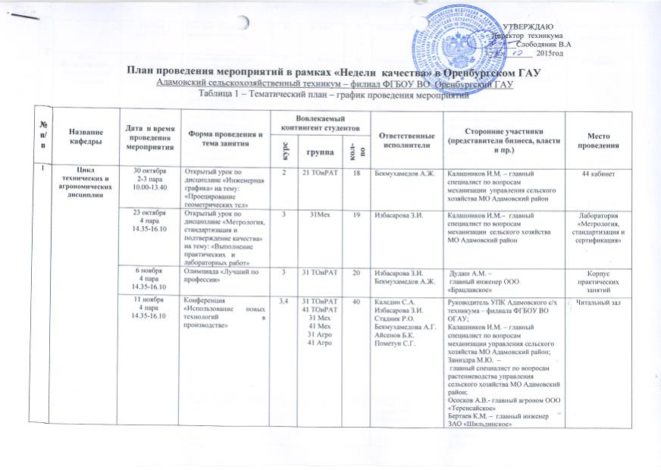

Slide 3
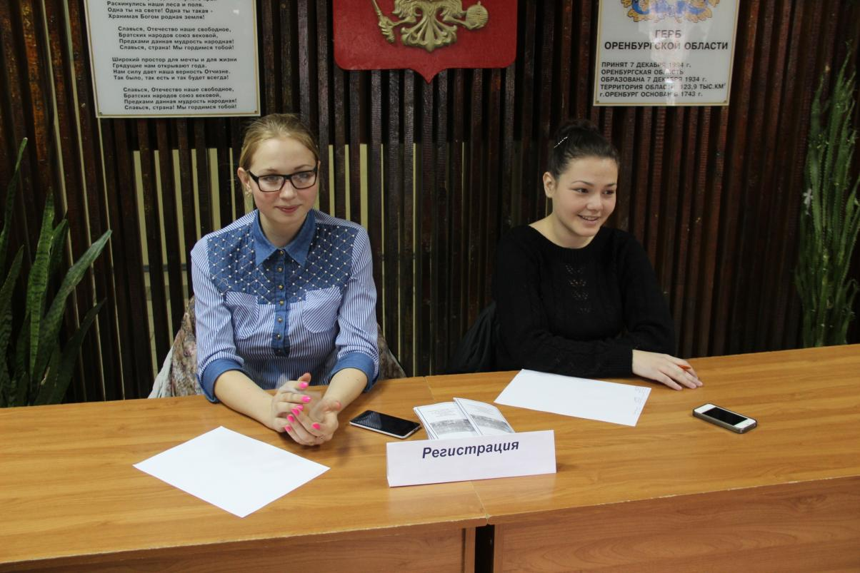
Регистрация участников фестиваля

Slide 4
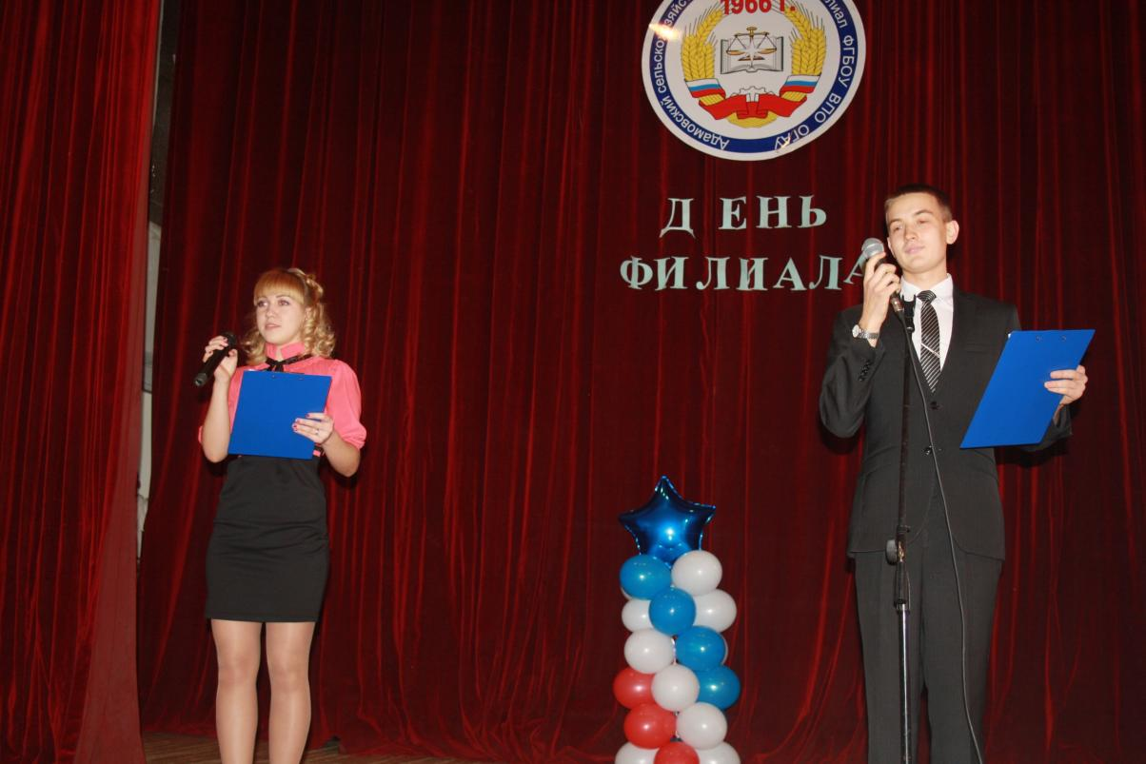
Торжественное открытие мероприятия

Slide 5
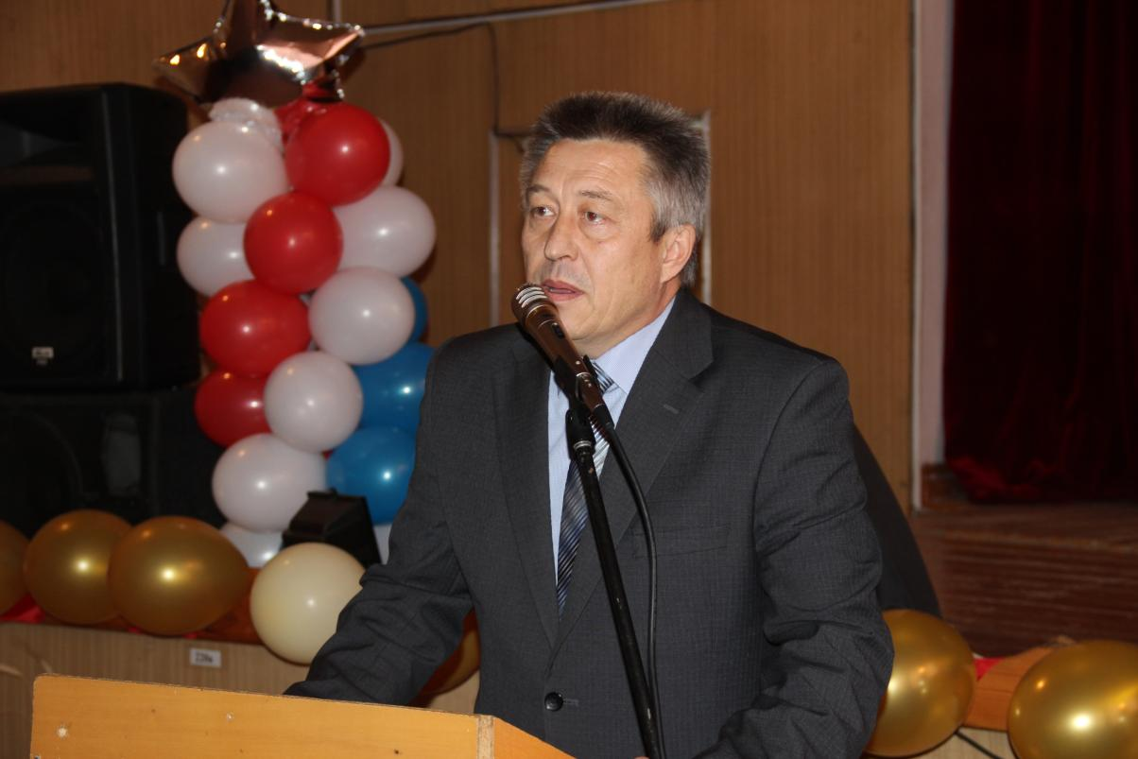
Приветствие директора филиала Слободяник В.А.

Slide 6
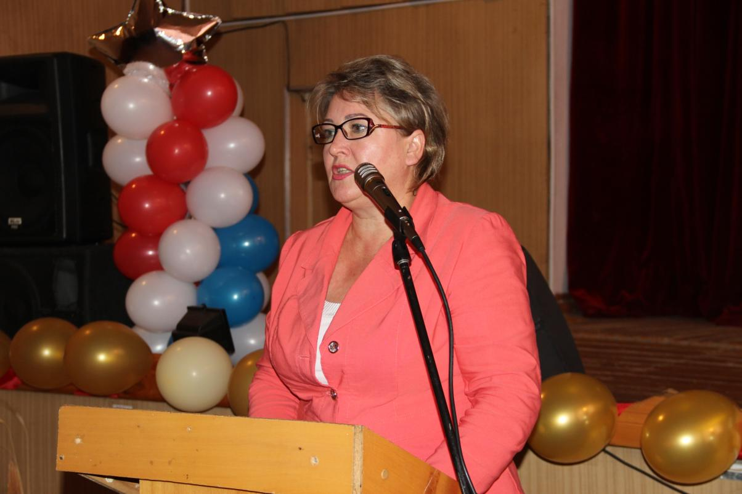
Выступление заместителя директора по учебной работе Черновой Н.А.

Slide 7
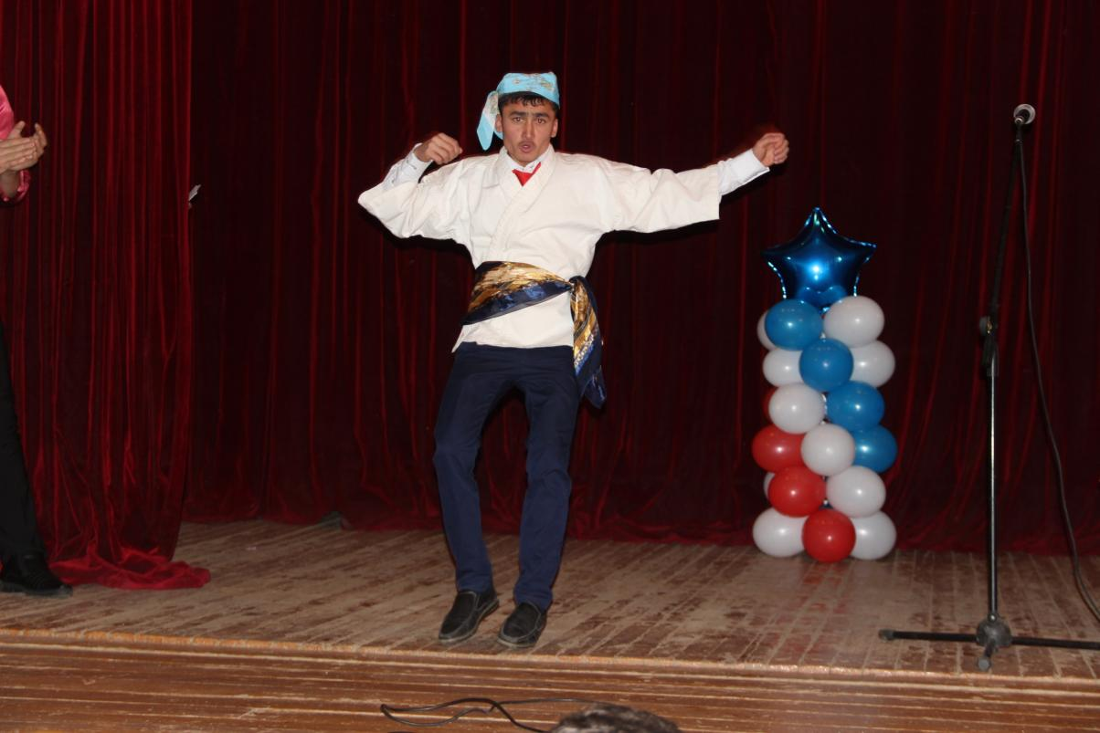
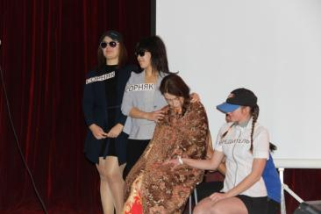
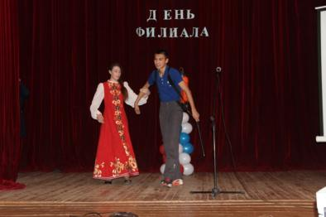
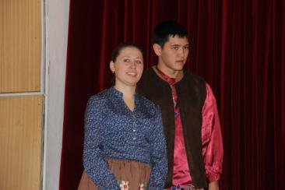
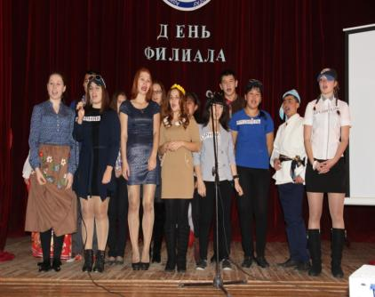
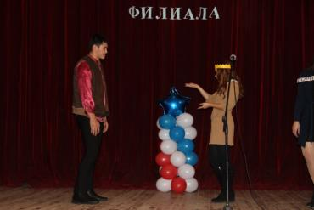
Фрагменты Выступления студентов

Slide 8

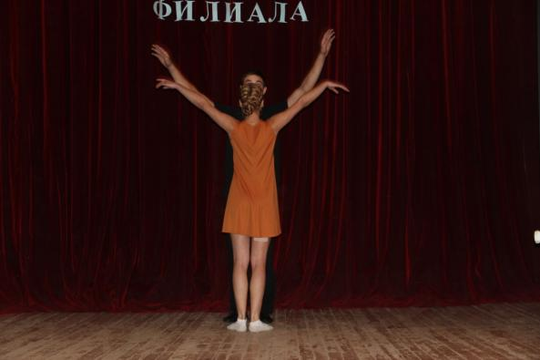
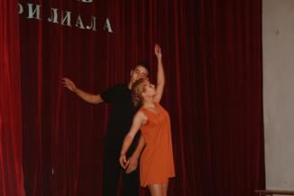
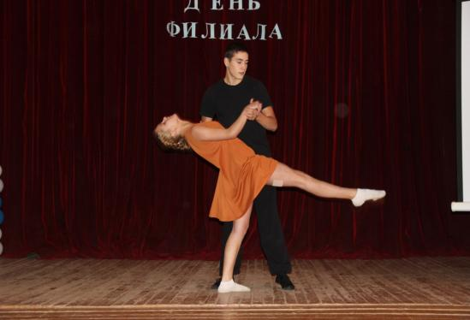

тттттттттт

Slide 9
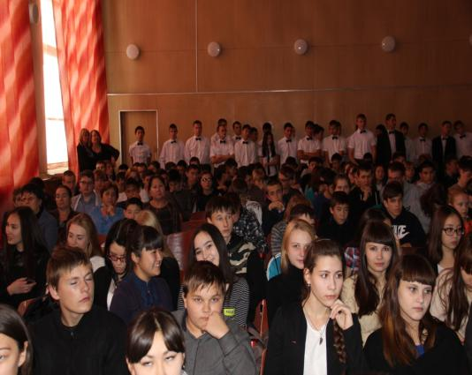
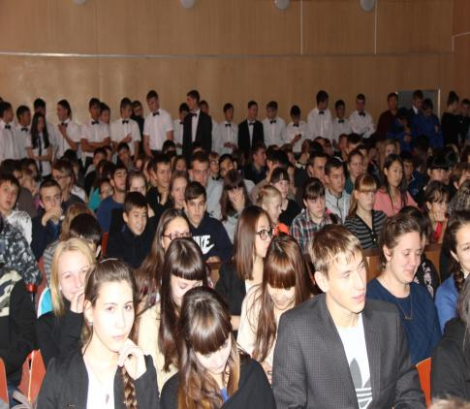
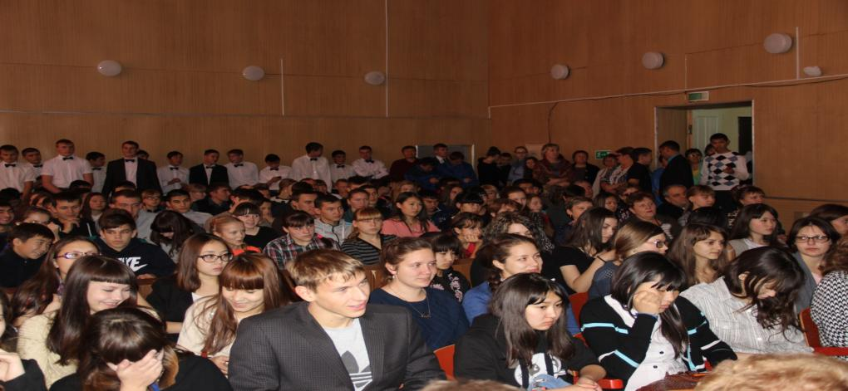
Полный аншлаг!

Slide 10
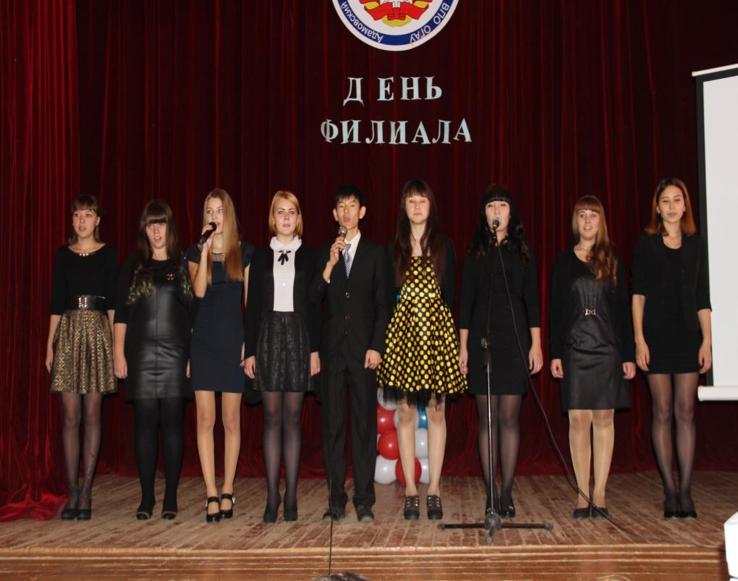
Специальность 38.02.01 Экономика и бухгалтерский учет (по отраслям)

Slide 11
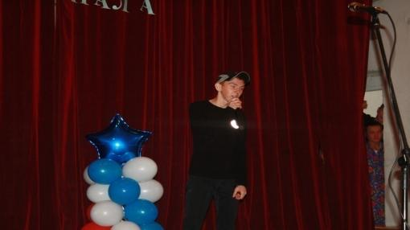
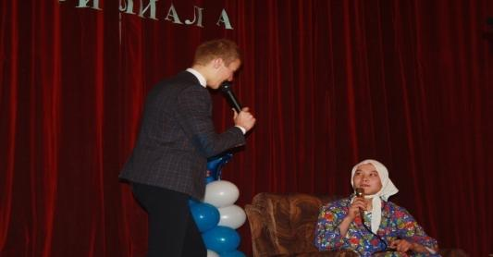
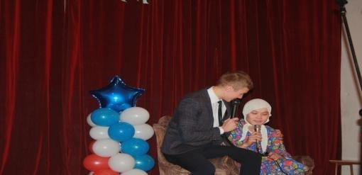
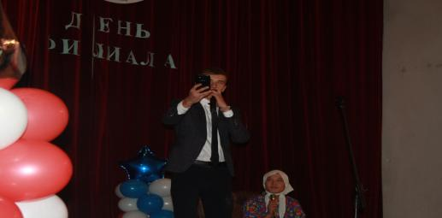
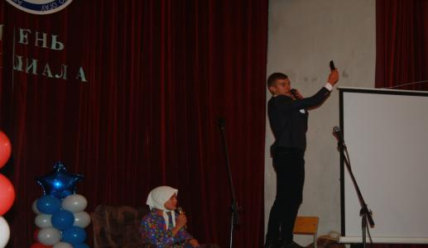
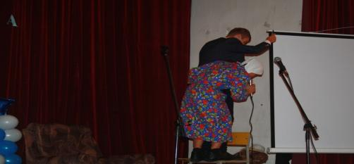
Специальность 09.02.04 Информационные системы (по отраслям)

Slide 12
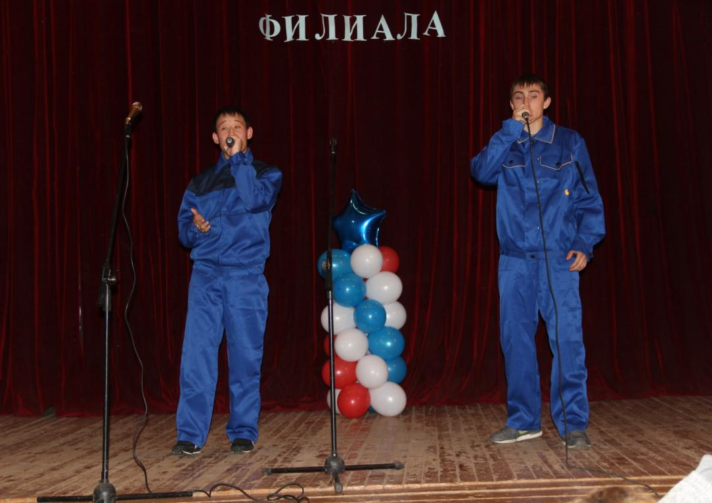
Специальность 35.02.07
Механизация сельского хозяйства с песней
«Я – механик!»

Slide 13
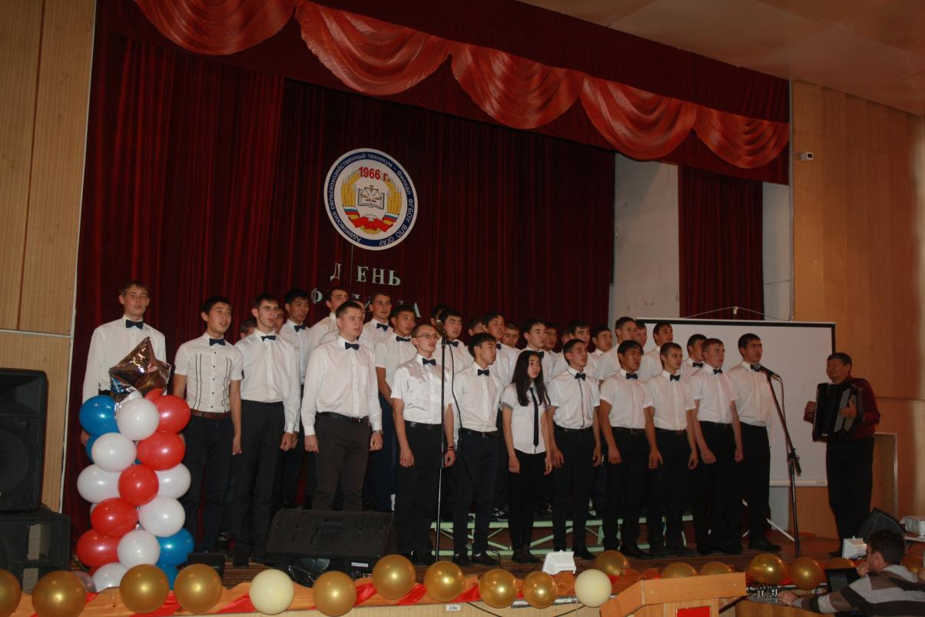
Хор студентов специальности 23.02.03. Техническое обслуживание и ремонт автомобильного транспорта

Slide 14
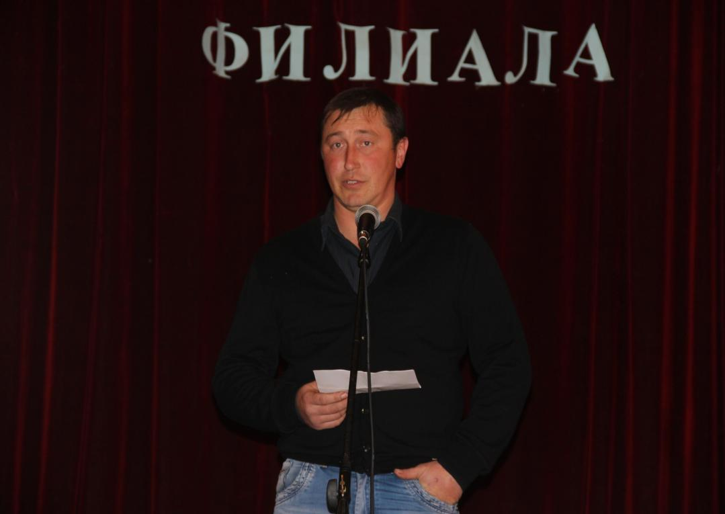
Слова благодарности выпускника 2002 года отделения «Механизация сельского хозяйства Иванова Константина

Slide 15
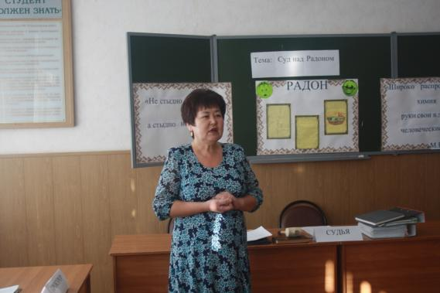
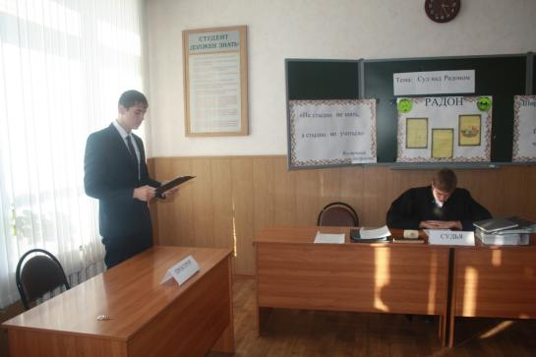
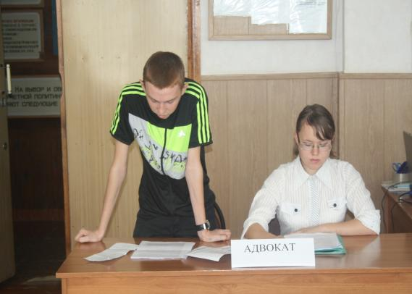
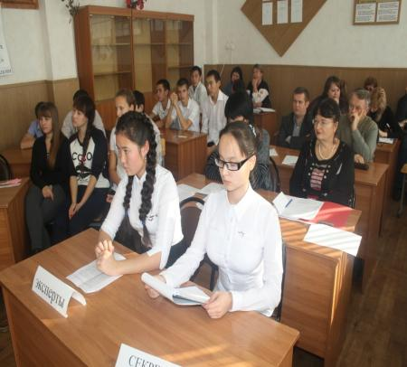
В рамках конкурса «Неделя качества - 2015» был проведен открытый урок на тему :
«Суд над Радоном»

Slide 16
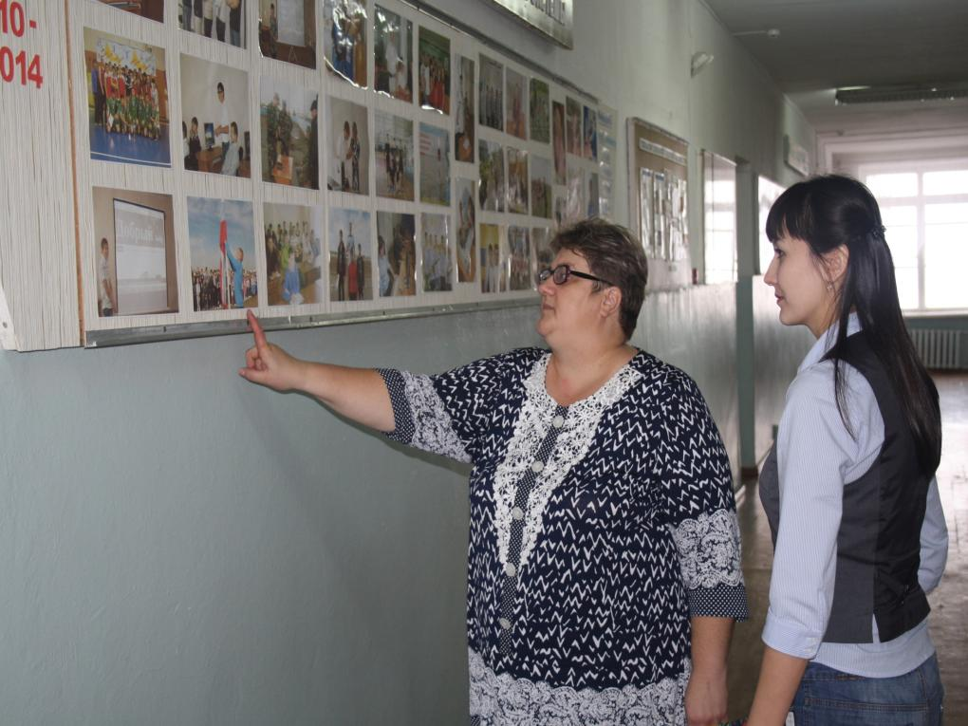
оформление отделения в вопросах качества обучения

Slide 17
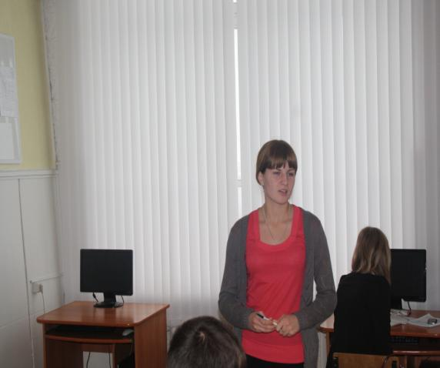
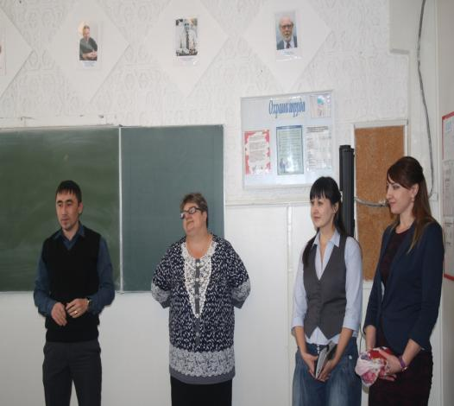
В 31 ИС группе

Slide 18
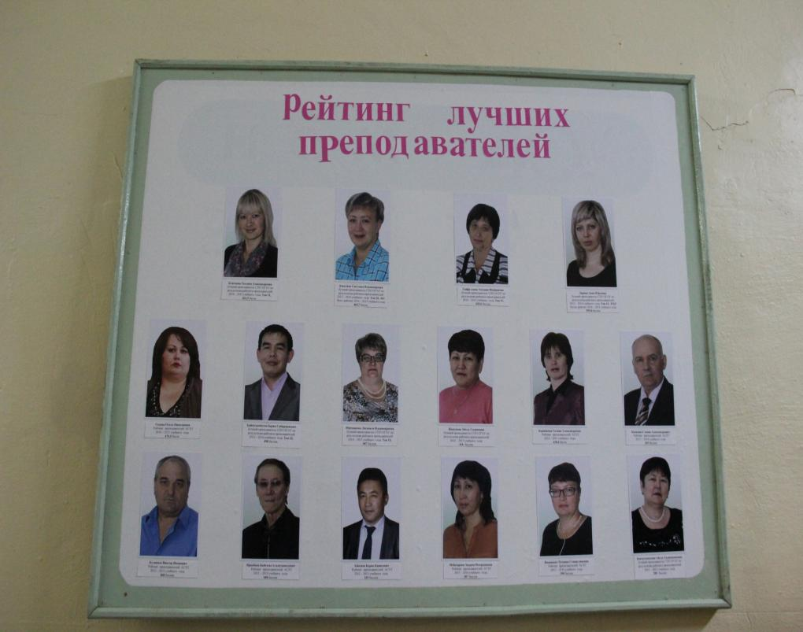

Slide 19
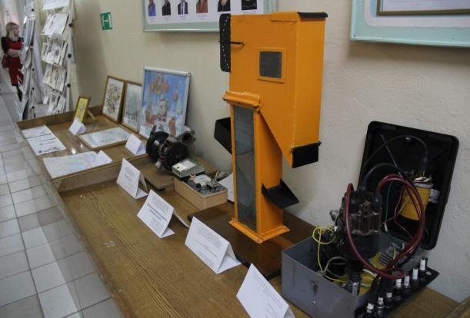
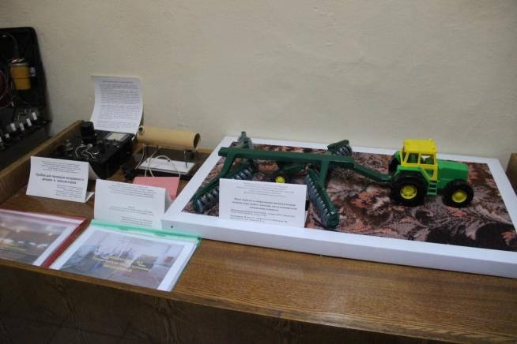
Выставка технического творчества

Slide 20
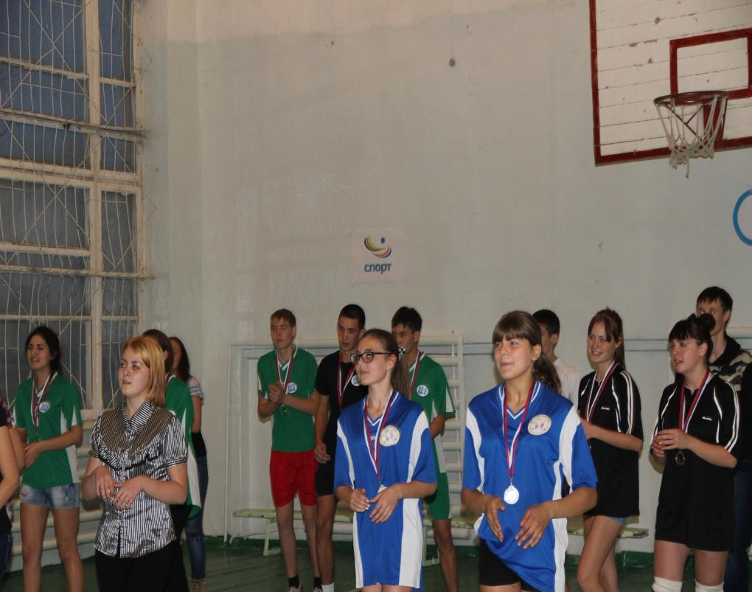
Спортивный калейдоскоп -в рамках конкурса «Неделя качества - 2015»

Slide 21
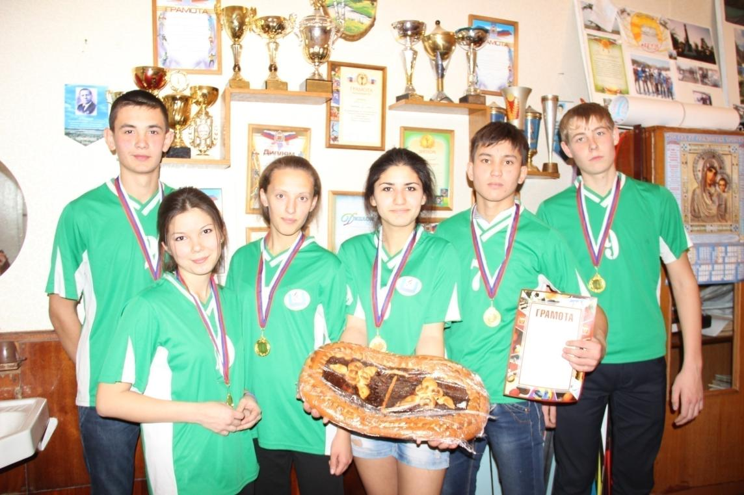
Команда победителей!

Slide 22
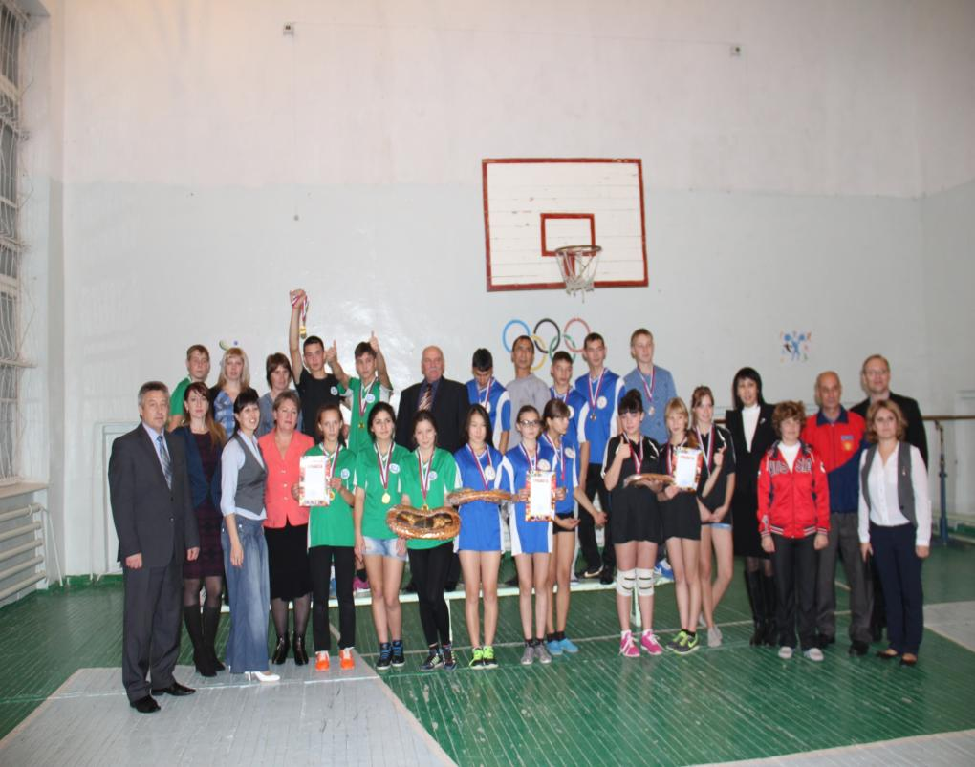
Фотография на память

